Slide 1
토 목 종 합 설 계
1 조 - M. I. K
발 표 자 : 강 성 인

Slide 2
First. 문제점
Contents
Second. 우측통행
Third. 개선방안

Slide 3
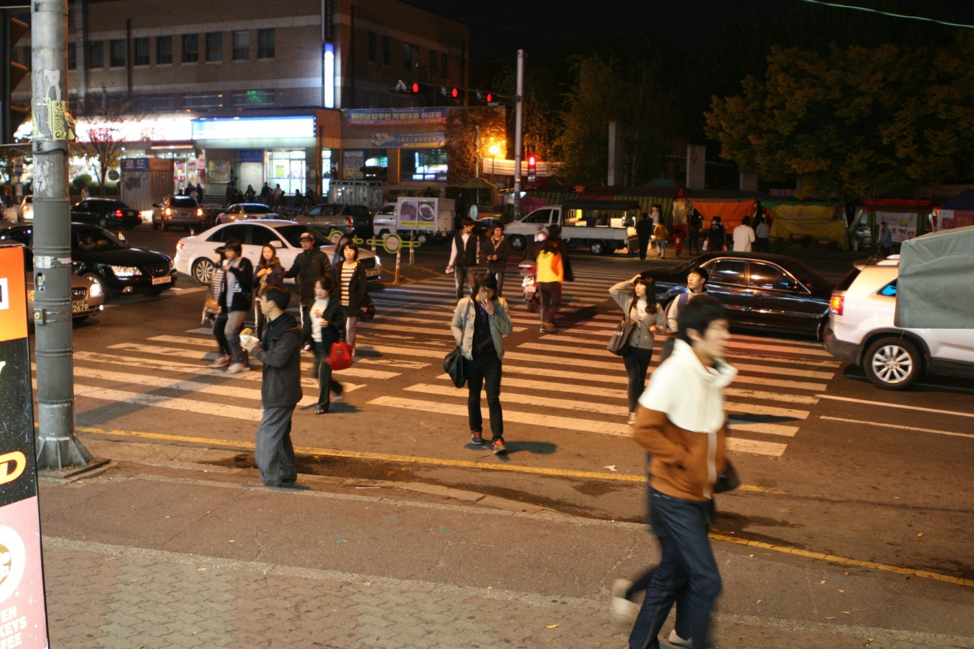
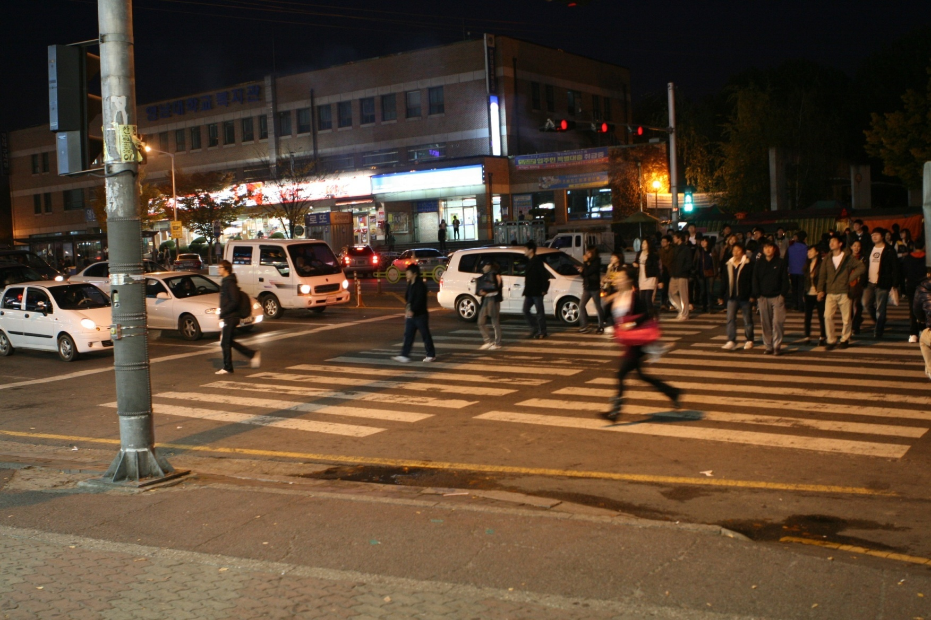
First. 영남대학교 앞 횡단보도

Slide 4
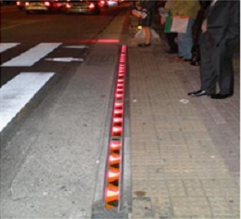
First. 서울시 서초구 양재역 앞 횡단보도 현황

Slide 5
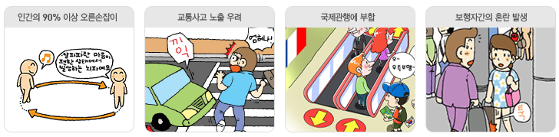
Second. 우측통행의 효과
● 우측보행이 타당하다고 주장하는 주된 논거
01 신체특성 인간의 90% 이상이 오른손잡이로 우측의 사용빈도가 높아 우측으로 움직이는 것이 편리
02 교통안전 보도 내에서 차와 마주보고 보행하는 경우 긴급한 순간에 차량을 피하기 쉬워 교통사고 예방 효과
03 국제관행 우측보행을 하고 있는 외국과 같이 국제관행에 일치
04 보행편의 회전문, 국제공항 게이트, 일부 전철역 개찰구 등은 이미 우측보행을 기준으로 적용 중

Slide 6
Second. 우측통행의 효과
● 교통안전 측면
● 보행자 사고통계(02~07, 도로교통안전관리공단)
계 | 비대면통행 | 대면통행
21,274명 | 12,618명 | 8,656명
교통사고의 약 20% 감소 추정(연간 사망자 약 70명, 부상자 1700명, 인적 피해비용 711억 원, 심리적 피해비용 734억 원 감소)
● 인체심리 측면
구분 | 눈동자 움직임(10초) | 정신부하 변화량 | 심장박동수 평균 증가량 (1분)
좌측통행 | 389.8 PLXEL (100) | + 3.14 (100) | + 3.27 (100)
우측통행 | 333.5 PLXEL (85) | + 2.75 (87) | + 2.69 (82)
생체반응 특성실험(눈동자 추적, 정신부하 등) 결과 눈동자 움직임 15% 정신부하 13% 심장박동수 18% 각각 감소

Slide 7
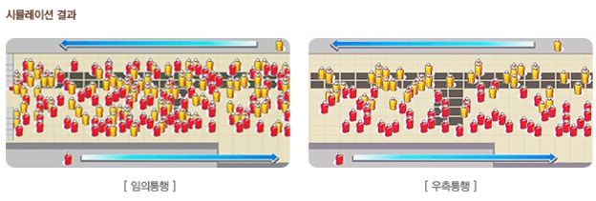
Second. 우측통행의 효과
● 보행편의 측면
구분 | 보행속도(M/초) | 보행밀도(인/M2) | 충돌횟수(회)
좌측통행 | 0.52(100) | 0.37(100) | 599(100)
우측통행 | 0.62(119) | 0.30(81) | 455(76)
시뮬레이션 효과분석 결과, 보행속도 1.2~1.7배 증가, 충돌 횟수 7~24% 감소, 보행밀도 19~58% 감소

Slide 8
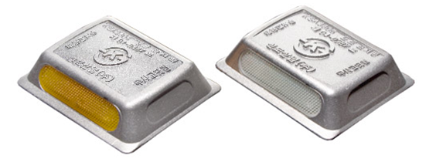
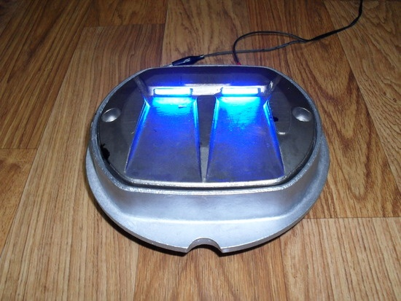
Third. 개선방안

Slide 9
Third. 개선방안
S T O P
S T O P
S T O P
S T O P
S T O P
S T O P
S T O P
S T O P

Slide 10
& A

Slide 11
& A
Hank you

